Slide 1
정기 연구미팅 보고
이진진
석사과정 2학기
2023-01-12

Slide 2
방학기간 중 개선할 사항
HYVRID
MATLAB 및 SIMULINK 다루는 능력 기르기
MATLAB 교재(제대로 배우는 MATLAB : 2014)와 신입생 자료 복습하기
EPS code 공부도 병행하기 – 한줄 한줄 뜯어보면서 코드분석
EPS 하드웨어 특성 및 기능 숙지하기
PCDU, Solar Cell, Battery 데이터시트 수치까지 외울 정도로 자주 들여다보기
이해 안되는 내용들 Reference 찾아보거나 메모해두고 선배님께 질문하기
팀 미팅 (매주 수요일 오후 4시)
매주 팀 미팅 보고에서 받은 피드백 내용 숙지한 후 적용하기
Teams에 월간 계획, 달성도, Action Item 등 진행상황 공유하기

Slide 3
방학기간 중 개선할 사항
이종위성군
FreeFlyer
이종 위성군 학습내용을 코드에 적용하여 최적의 탑재체 성능 찾아보기
FreeFlyer 사이트의 AI Solution 적극 활용하여 code 공부하기
1월 : 사례조사, 사전연구조사
OptiSAR(UrtheCast) 사례를 바탕으로 이종위성군에 대한 내용 복습하기
이종 위성군에 대한 추가적인 Reference를 조사하여 운용개념 분석해보기
황영민(2019) 신진영(2020) 논문 복습하여 워커-델타 위성군 설계기법 익히기
이 내용들을 토대로 한반도 감시/정찰을 목적으로 하는 이종위성군 설계하기
2월 : 성능지표 수립
시뮬레이션을 통해 재방문 주기, 탐색완료시간 등의 최적의 성능지수를 찾아보기
탑재체에 따른 여러가지 운용모드를 공부하고 성능지수 찾아보기
팀 미팅 (매주 화, 목 오후 3시)
피드백 내용 숙지한 후 적용하기

Slide 4
방학기간 중 개선할 사항
1/11 피드백내용 추가사항
우선순위
하루 동안 해야 할 일 중 우선순위에 맞게 진행
① 그 날 있는 미팅 자료 → 미팅이 없으면 ② 위성군
→ HYVRID (③ Hardware → ④ Matlab, Simulink) → ⑤ 개인 공부 순서대로 진행
사소한 것이라도 진행한 내용에 대해서는 모두 정리
나중에 다시 봤을 때 이해할 수 있도록 Technical Report 작성
(워드의 목차 기능 등 자기에게 편한 방법으로)
스케줄 정리
발표자료 정리하는 시간까지 고려하여 계획 세우기
한 일 목록보다는 한 일에 할애한 시간으로 정리
계획대로 하지 못한 일이 있으면 → 못한 이유와 무엇을 했는지 기록

Slide 5
주간계획
HYVRID
 | 월 | 화 | 수 | 목 | 금 | 토
 |  | 10 | 11 | 12 | 13 | 14
HYVRID |  | 신입생 자료 2강 복습 MATLAB 교재 Chapter 01~02 공부 Datasheet 정독 - PCDU EPS CODE 분석하기 | 신입생 자료 2강 복습 MATLAB 교재 Chapter 03~04 공부 Datasheet 정독 - PCDU | 신입생 자료 3강 복습 MATLAB 교재 Chapter 05~06 공부 Datasheet 정독 – PCDU | 신입생 자료 3강 복습 MATLAB 교재 Chapter 03~04 공부 Datasheet 정독 – battery | 밀린 주간계획 완료하기
이종위성군 |  | OptiSAR와 관련된 논문 찾아읽기 선배님 피드백 내용 공부하여 미팅 자료에 추가하기 | 주간 연구미팅 자료 준비 | 운용중인 SAR 사례 찾아보기 석사논문 복습하기 | 워커-델타 설계기법 익히기 워커-델타 기법으로 위성군 설계해보기

Slide 6
일간계획
01.11 수 | HYVRID | 위성군
09:00 | HYVRID 자료 조사
10:00 | HYVRID 자료 조사
11:00 | HYVRID 자료 조사
12:00 | 점심시간
13:00 | HYVRID 팀미팅 자료 준비
14:00 | HYVRID 팀미팅 자료 준비
15:00 | HYVRID 팀미팅 자료 준비
16:00 | HYVRID 팀미팅
17:00
18:00 | 저녁시간
19:00 |  | 이종 위성군 자료 조사
20:00 |  | 이종 위성군 자료 조사
21:00 |  | 이종 위성군 자료 조사
22:00 ~ | 못한 일간계획 완료하기

Slide 7
일간계획
01.11 수 | 계획 | 진행 상황 | 진행 시간
09:00 | HYVRID 자료 조사 | 개인일정으로 하지 못함 | 0분
10:00 | HYVRID 자료 조사 | PCDU Data sheet 학습 | 20분
11:00 | HYVRID 자료 조사 | PCDU Data sheet 학습 | 1시간
12:00 | 점심시간
13:00 | HYVRID 팀미팅 자료 준비 | PCDU 용어 및 동작 원리 학습 | 1시간
14:00 | HYVRID 팀미팅 자료 준비 | PCDU Hardware spec, 구성요소 조사 | 1시간
15:00 | HYVRID 팀미팅 자료 준비 | Interface 및 Charge method 조사 | 1시간
16:00 | HYVRID 팀미팅 | HYVRID 팀미팅 | 2시간
17:00
18:00 | 저녁시간
19:00 | 이종 위성군 자료 조사 | OptiSAR 논문 조사 (UrtheCast) | 30분
20:00 | 이종 위성군 자료 조사 | OptiSAR 논문 조사 (UrtheCast) | 1시간
21:00 | 이종 위성군 자료 조사 | OptiSAR 논문 조사 (UrtheCast) | 1시간
22:00 ~ | 못한 일간계획 완료하기 | 신입생 오리엔테이션 2강 복습 | 2시간

Slide 8
일간계획
01.12 목 | HYVRID | 위성군
09:00 |  | 주간 연구 미팅 자료 준비
10:00 |  | 주간 연구 미팅 자료 준비
11:00 |  | 주간 연구 미팅 자료 준비
12:00 |  | 주간 연구 미팅 자료 준비
13:00 | 연구 미팅
14:00 | 점심시간
15:00 |  | 황영민 석사 논문 OptiSAR 부분 학습
16:00 |  | 황영민 석사 논문 OptiSAR 부분 학습
17:00
 | 일간 발표
18:00
 | 저녁시간
19:00 | 저녁시간
 | PCDU 용어 정리
20:00 | PCDU Datasheet 복습
21:00 | PCDU Datasheet 복습
22:00 ~ | 못한 일간계획 완료하기

Slide 9
일간계획
01.12 목 | 계획 | 진행 상황 | 진행 시간
09:00 | 주간 연구 미팅 자료 준비 | OptiSAR 논문 조사 (UrtheCast) | 2시간
10:00 | 주간 연구 미팅 자료 준비 | 현재 운용중인 SAR 미션 조사 | 1시간
11:00 | 주간 연구 미팅 자료 준비 | 한반도 감시정찰을 위한 OptiSAR 조사 (황영민 석사논문) | 1시간
12:00 | 주간 연구 미팅 자료 준비 | 점심식사 시간으로 이용 | 0분
13:00 | 연구 미팅 | 연구미팅 | 1시간
14:00 | 점심시간 | 휴식 | 0분
15:00 | 황영민 석사 논문 OptiSAR 부분 학습 | 위성 수에 따른 EO와 SAR의 성능지수 학습 | 30분
16:00 | 황영민 석사 논문 OptiSAR 부분 학습 | 위성 수에 따른 EO와 SAR의 성능지수 학습 | 1시간
17:00
 | 일간 발표
18:00
 | 저녁시간
19:00 | 저녁시간
 | PCDU 용어 정리
20:00 | PCDU Datasheet 복습
21:00 | PCDU Datasheet 복습
22:00 ~ | 못한 일간계획 완료하기

Slide 10
이종위성군 (특화센터)
 | 내용 | 목표일정 | 진행률
[1] | 이종위성군 사례조사 | ~ 2022.12
 | OptiSAR (UrtheCast) 운용궤도, 위성 수, 탑재체 성능 분석
 | 운용개념을 분석하여 궤도평면 내 Optics/SAR 위성 배치 최적화
 | 탑재체 성능과 운용모드 분석
[2] | 한반도 감시/정찰 목적의 이종위성군 설계 | ~ 2023.01
 | 워커-델타 위성군 설계기법
[3] | 이종위성군 성능지표 수립 | ~ 2023.02
 | 감시정찰을 위한 성능지수 정의 (재방문주기, 탐색완료시간)
 | 탑재체 특성을 고려한 운용모드 별 성능지수 분석

Slide 11
방학기간 중 개선할 사항
이종위성군
Feedback 내용
Optics와 SAR 탑재체 성능, 특성 각각 조사하기
이를 위해 워커-델타 위성군 공부
추가적으로 다른 설계기법도 공부 (황영민, 신진영 석사논문 참고)
각 국의 SAR 위성군 현재 운용 중인지 조사하기
교수님이 말씀하신 OptiSAR 위성군의 한 궤도평면 당 총 위성 수 확인하기

Slide 12
이종위성군 선행 연구 조사
레이다
원리
짧고 강한 펄스 전파 빔을 목표지역에 쏘아
반사파가 레이다 안테나로 돌아오는 시간을 측정하여 2차원 영상을 구성
해상력을 높이기 위한 방법
목표지역의 좁은 부분에서 나오는 반사파만 골라 수신할 수 있어야 함 (방위 해상도)
내보내는 전파 펄스 자체가 시간적으로 짧아야 함(거리 해상도)
분산이나 굴절을 최소화하기 위해 되도록 짧은 파장의 전파를 사용해야 함
해상력의 한계
안테나의 직경을 늘리지 않고 배율만 높이면 빛의 회절로 상이 뭉개짐
항공기에 탑재하기엔 크기나 무게에 제한이 있고 빠르게 회전시키는 것도 곤란함
전파의 파장을 짧게 하는 데도 기술적 한계나 실용적 문제가 있음
(출처 Rich Data Cheap Satellites, 2017 Luis Gomes. Surrey Satellite Technology)

Slide 13
이종위성군 선행 연구 조사
SAR
합성개구레이다(Synthetic Aperture Radar)
공중에서 지상 및 해양을 관찰하는 레이다
반사된 미세한 시간차를 처리하여 지상지형도를 만들거나 지표 관측
1960년대부터 주로 군용 정찰장비로 개발
1980년대에는 단순한 지형패턴만이 아닌 이동목표 추적 능력 탑재
플랫폼에는 특별한 제한이 없으며 무인정찰기 및 인공위성에도 장착
장점
안테나의 직경을 크게 하지 않으면서 높은 방위해상도를 얻을 수 있음
펄스폭도 넓고 안테나 직경도 작아서 빔의 각도 범위도 넓은 편
공중에서 넓은 범위의 지상의 고해상도의 영상을 획득하는데 아주 효과적임
주간 및 야간, 악천후에도 사용할 수 있음

Slide 14
이종위성군 선행 연구 조사
원리
고속으로 이동하며 위상이 일치하는 전파 빔을 방사
레이다 반사파를 연속적으로 수신
전파 빔을 방사한 안테나와 반사되어 돌아온 반사파를 수신하는 안테나의 위치의 차이
도플러편이 발생
1. 대상과 레이다 안테나 사이의 거리차에 대한 위상보정
2. 또는 수신지점이 다르지만 위상이 같은 신호를 더하여 합성된 안테나 신호를 획득
전파가 반사되어 돌아오는 동안 이동한 거리만큼 레이다 안테나의 직경이 길어지는 효과가 나타나므로 예리하게 반사파를 수신할 수 있음
즉, 작은 안테나로 수신된 연속적인 여러 개의 레이다 신호들을 합성하여 개구면이 큰 안테나로 합성하는 것

Slide 15
이종위성군 선행 연구 조사
각국의 SAR
AIRSAR : 미국 NASA JPL (1988~2004)
E-SAR : 독일 DLR (1988~2009)
PI-SAR : 일본 JAXA (2009)
RAMSES : 프랑스 ONERA (2006)
KOMSAR : 대한민국 국방과학연구소
NEXSAR : 대한민국 LIG넥스원 (2008)
EL/M-2055 : 이스라엘 IAI사
KPU-STC : 대한민국 한국산업기술대학

Slide 16
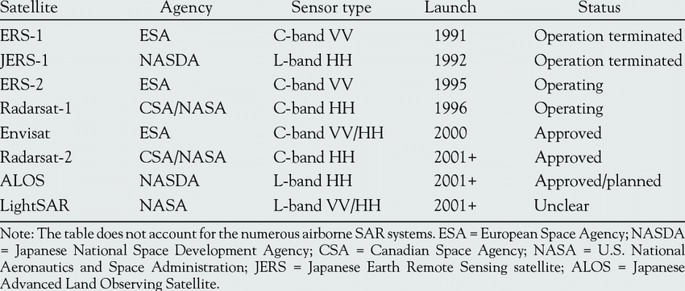
이종위성군 선행 연구 조사
각국의 SAR
출처 (Overview of currently operating, approved, and planned spaceborne SAR systems, 2000 Johnny A. Johannessen)

Slide 17
이종위성군 선행 연구 조사
EO(Electro-Optics)
원리
허공에 전자기파를 쏘아서 물체에 부딪혀 돌아오는 반사파를 측정해 탐지
디지털카메라와 유사한 원리
특징
적외선 이상의 전파를 사용하는 레이더와는 달리 근적외선 및 가시광선을 사용
센서의 해상도의 향상과 이에 따른 센서의 부피 및 무게를 해결하는 것이 기술적으로 난이도가 높음
따라서 2차 세계대전 때부터 사용된 레이더보다 시기가 늦은 1980년대 이후부터 사용
1990년대 이후 전자광학 기술 및 해상도 처리하는 기술력이 발전함에 따라 발달
각종 무인기에 장착해 군사 정찰용 및 기상 관측의 용도로 사용
장점
가시광선을 이용해 목표의 실제 영상을 실시간으로 관측하는 것이 가능
레이더의 부족한 해상도를 보완하는데 큰 도움을 줌

Slide 18
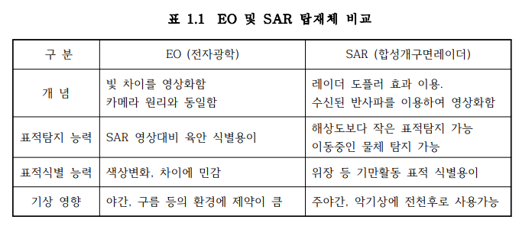
이종위성군 선행 연구 조사
EO 및 SAR 탑재체 비교
출처 (초소형 위성군 궤도설계와 궤도유지 방법 연구, 2020 황영민)

Slide 19
이종위성군 선행 연구 조사
OptiSAR Constellation
개발 배경
EO의 사용 가능한 데이터 세트가 제한적임
대부분 광학 매체 및 고해상도 위성으로 제한되는 경향이 있음
또한, SAR 데이터의 사용 가능성이 제한적임
데이터를 동시에 캡쳐하는 것이 거의 불가능하며 데이터가 비싸고 접근성이 어렵다
UrtheCast는 위의 단점들을 보완하여 다음과 같은 기능을 할 수 있는 독자적인
위성군을 만들기로 결정함
고품질 광학 및 SAR데이터 세트를 제공
시간 데이터도 동시에 캡처 가능
이를 위해 서로 다른 위성으로 센서를 분할하는 방법을 고안
이 방법으로 위성군 전체에 용량을 분산하여 단점들을 해결할 수 있음

Slide 20
이종위성군 선행 연구 조사
SAR 구성요소
이중 주파수(X-band, L-band)
L band SAR : Full complement 편광을 지원 (single, dual, quad, linear, circular compact pole 등)
X band SAR : VV 편광만 지원
이중 주파수를 통해 Strip Map & ScanSAR 두 가지 모드가 가능
Strip Map : 2m-class(X band) and 10m-class(L-band) : 10km width image
ScanSAR : 10m-class(X band) and 30m-class(L-band) : 25km width image
: 30m-class(L band alone) : 100km width image
SAR payload에 Cloud Camera가 추가되어 지속적인 cloud coverage를 제공
이 데이터를 Optics에 송신함 → AIS에서 수신

Slide 21
이종위성군 선행 연구 조사
Optics 구성요소
Meteorological camera(듀얼모드 카메라)
듀얼모드 : pushbroom & video mode
Pushbroom sensor : 14bits로 디지털화 된 64단계 TDI → 12.29km swath 생성.
: phanchromatic channel : 0.5m class
: 6개의 다중 스펙트럼 채널 (Blue, Green, Yellow, Red, Red-edge, NIR) : 2m class
Video sensor : 12bits로 디지털화
: 초당 최대 30프레임으로 2.5km x 1.9km 산출
: 3개의 스펙트럼 채널 (Red, Blue, Green) – Bayer Filter
MetCam은 SAR 데이터에 대한 대기 보정을 완료하기 위한 데이터 제공
추가 스펙트럼 채널 제공, 대기가 이미지에 미치는 영향을 측정 및 지상 이미지 처리 중 보정이 가능
AIS Reciever : SAR 데이터와 결합할 때 유용한 정보들을 제공
해상 감시, 기름 유출 추적, 미끼 탐지, 항구 모니터링 등
Imager는 가시성, 침투 능력 및 필요한 공간해상도에 따라 달라짐

Slide 22
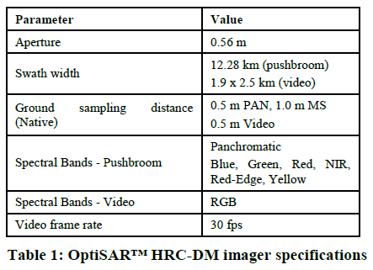
이종위성군 선행 연구 조사
OptiSAR Constellation
Dual-Optical Satellite
SSTL300에 기반한 높은 해상도 및 민감도
700kg
6 band push broom still camera + color video

Slide 23
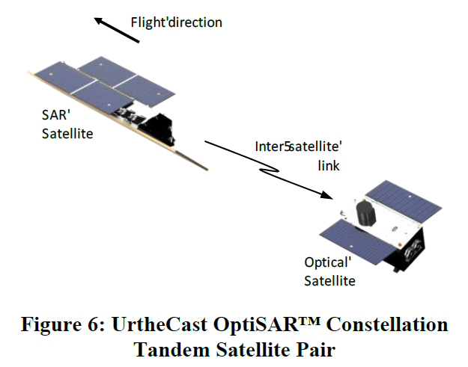
이종위성군 선행 연구 조사
OptiSAR Constellation
OptiSAR의 개발
고도 450km
8쌍의 Optical Satellites와 SAR가 포함된 위성군 개발
2개의 궤도 평면에 등간격으로 각각 4쌍씩 배치
SAR(탑재체에 XL 기술이 사용됨) → 2분 후 → Optical satellite

Slide 24
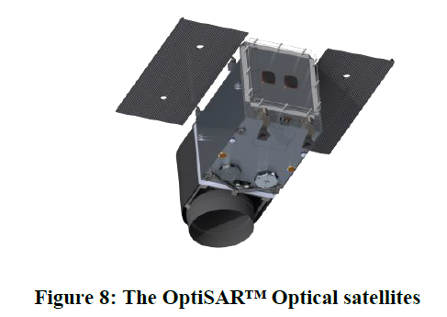
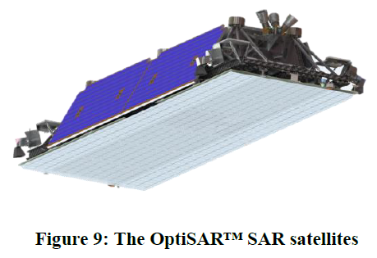
이종위성군 선행 연구 조사
OptiSAR Constellation
OptiSAR의 개발
Dual - Optical Satellite
고해상도 (0.5GSD) 듀얼모드 광학 카메라 (multi-spectral pushbroom + RGB color video)
Dual - band SAR
SAR-XL 기술 (X-band와 L-band의 듀얼밴드)
탑재체 : 1m X-band + 5m L-band

Slide 25
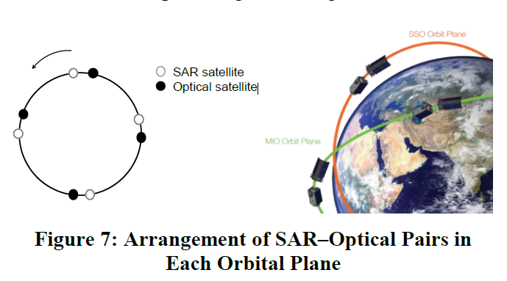
이종위성군 선행 연구 조사
OptiSAR Constellation
OptiSAR의 개발
궤도 : 태양동기궤도(SSO)와 Mid-inclination-Orbit(MIO)
SSO : 10:30 A.M.에 적도를 지난다
(LTAN 10:30) - 지구 관측 임무에 일반적으로 사용되는 적도 횡단 시간
MIO : 최대 45˚ 궤도경사각, Ultra-hight revisit → 세계 인구의 대부분이 거주하는 중위도에서
초고도 재방문을 제공
극지방까지 허용하는 전지구커버리지를 제공함과 동시에
인구가 가장 많은 중위도에서 최대 재방문율을 허용

Slide 26
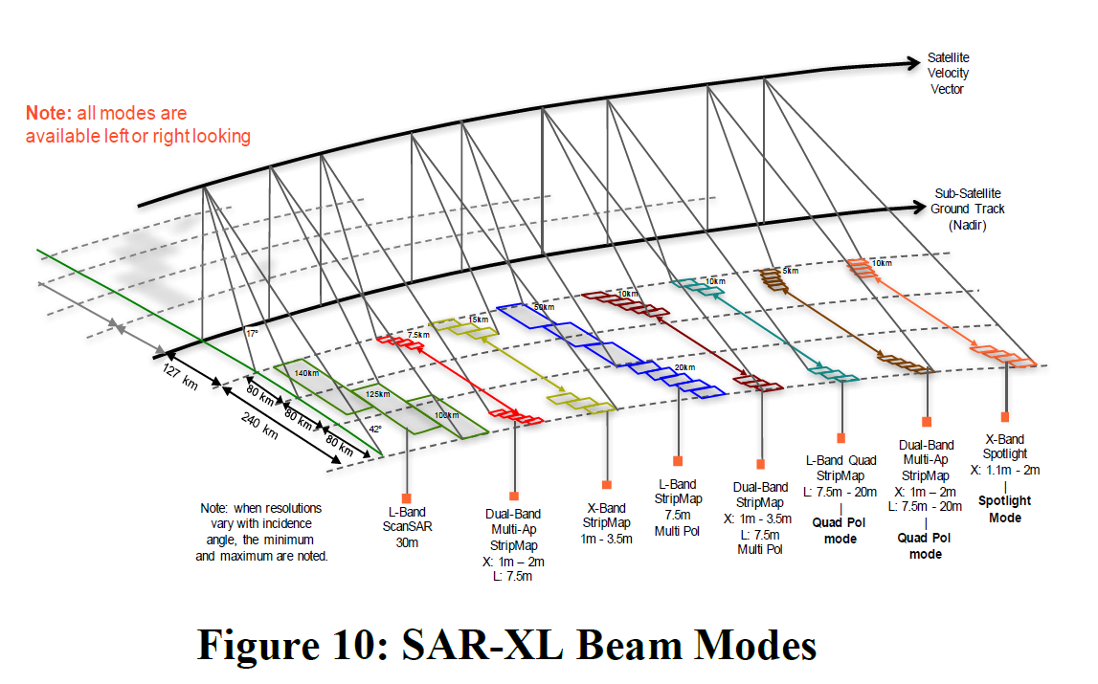
이종위성군 선행 연구 조사
OptiSAR Constellation
Dual-band SAR
World first Dual frequency X and L band SAR
Antenna 1.8m(in elevation) x 1.0m(in azimuth)
S-band Inter-Satellite-Link to the Optical spacecraft(Tx only)

Slide 27
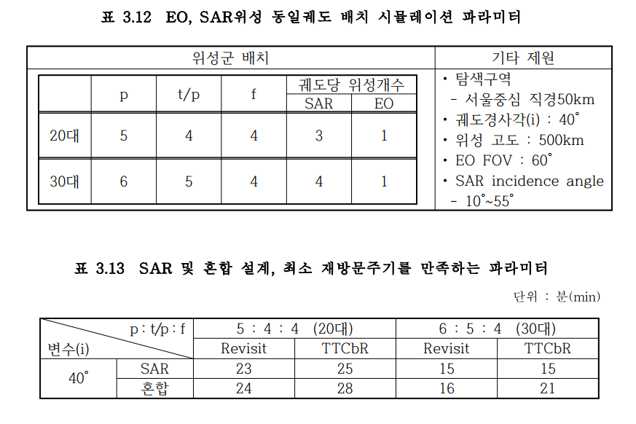

이종위성군 선행 연구 조사
OptiSAR Constellation
한반도 감시/정찰을 위한 OptiSAR
출처 (초소형 위성군 궤도설계와 궤도유지 방법 연구, 2020 황영민)

Slide 28
요약 및 연구계획
OptiSAR의 장점
적은 비용으로 큰 위성군 설계 가능
기존 설계를 재사용하여 단순한 설계 유지
OptiSAR의 기대효과
광학 및 SAR의 데이터를 융합한 높은 데이터 용량
SAR를 사용하여 날씨에 구애받지 않는 고해상도 이미지
재방문 및 이미징 대기 시간 등 높은 성능의 공간 이미징 기능
SAR-optical satellite 구성의 비행으로 구름 회피를 가능하게 하는 실시간 처리
두 궤도면을 통해 극지방까지 확장되는 전 지구적 커버리지 제공
인구가 가장 많은 중위도에서의 최대 재방문율 허용

Slide 29
요약 및 연구계획
연구계획
한반도 감시정찰을 위해 워커-델타 위성군 사례를 통하여 운용 방법 공부
요구되는 조건 및 필요한 개념을 중점으로 한 탑재체의 특성에 대한 연구
요구조건 및 성능지수와 관련된 논문 추가 정리
SAR, Optical satellite 각각의 개별 위성군과의 성능 차이 분석

Slide 30
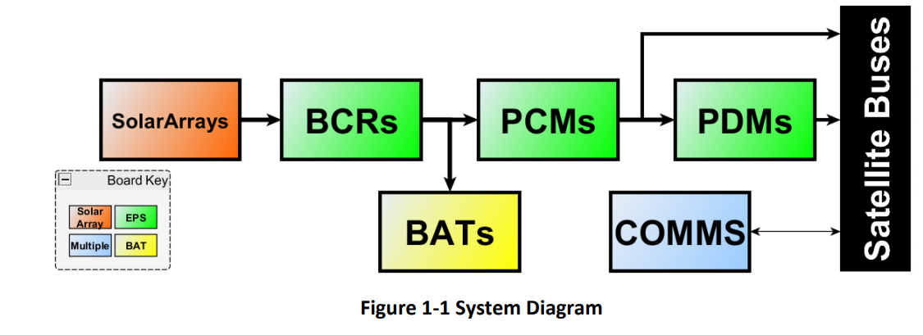
2023-01-11
EPS
EPS – Hardware (PCDU)
5
PCDU : Power Conditioning and Distribution Unit
Power Distribution Module
Battery Charge Regulator
Power Conditioning Module

Slide 31
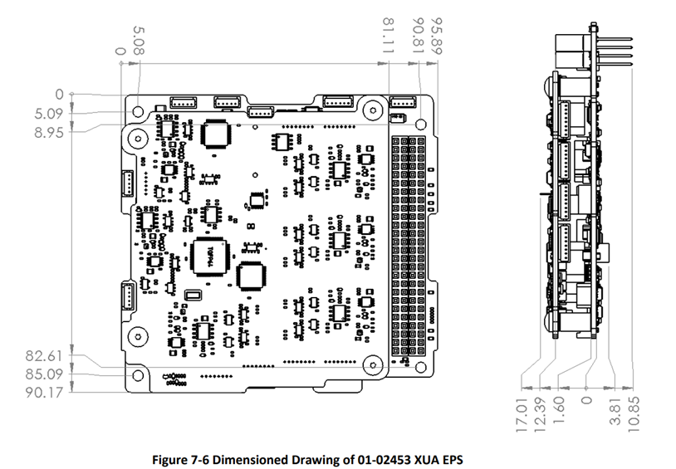
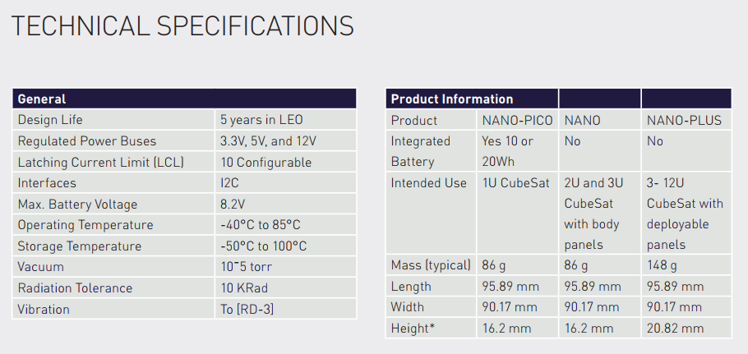
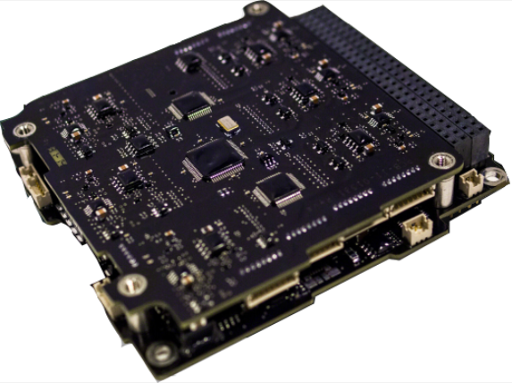
2023-01-11
EPS
EPS – Hardware (PCDU)
6
PCDU spec – AAC Clyde Space : Starbuck-Nano Plus
2.1cm
9cm
9.6cm
Unregulated Battery bus
MPPT (Maximum Power Point Tracker)
Overcurrent, Over – and under voltage protection
Watchdog timer
LCL : 전기적으로 제어가 가능하며 각각의 부하 전원을 단속
I2C(Inter-Integrated Circuit) : SDA, SCL 두 가닥 선만으로도 데이터 송수신 가능
MPPT : 전기 모듈의 작동 상태를 조정하여 solar panel이 더 많은 전기를 출력할 수 있도록 하는 전기시스템
Watchdog timer : 컴퓨터의 오작동을 탐지하고 복구하기 위해 쓰는 전자타이머
Notes:
-34~84

Slide 32
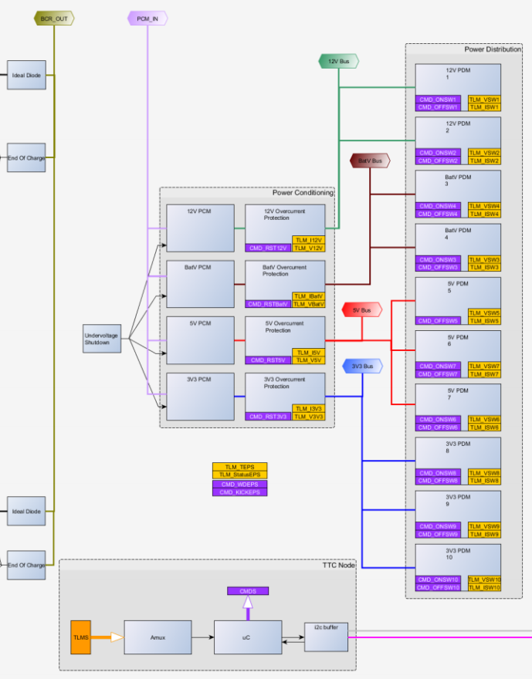
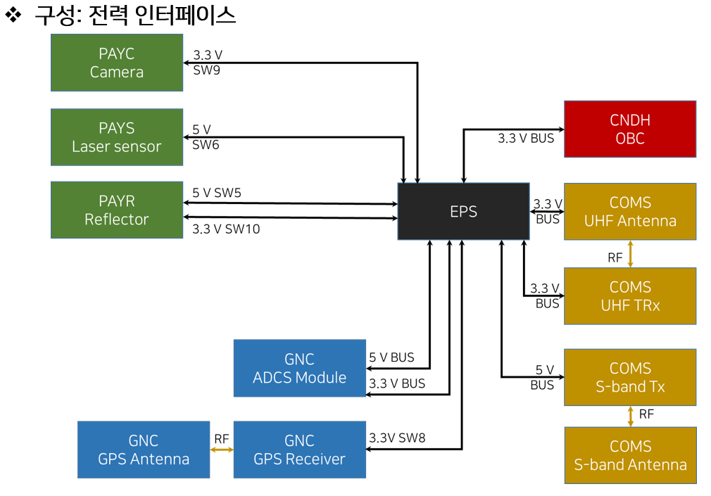
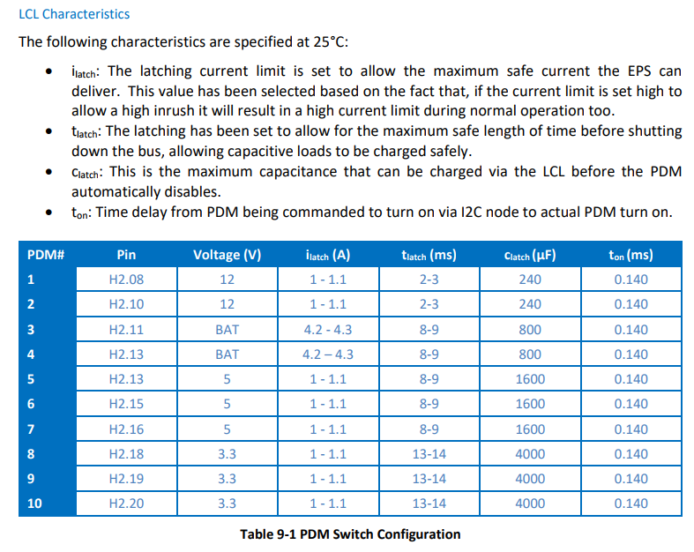
2023-01-11
EPS
EPS – Hardware (PCDU)
7
LCL(Latching Current Limit)

Slide 33
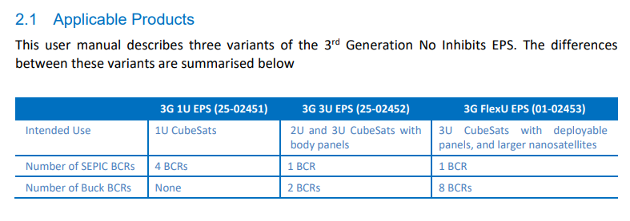
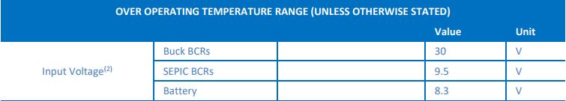
2023-01-11
EPS
EPS – Hardware (PCDU)
8
SEPIC (Single Ended Primary Inductor Converter) : 입력전압에 대해 강압과 승압이 모두 가능한 전력변환 장치
Buck : DC-DC 컨퍼터의 일종으로 전압을 강압시킴. 입력전압보다 낮은 전압을 필요할 때 사용.

Slide 34
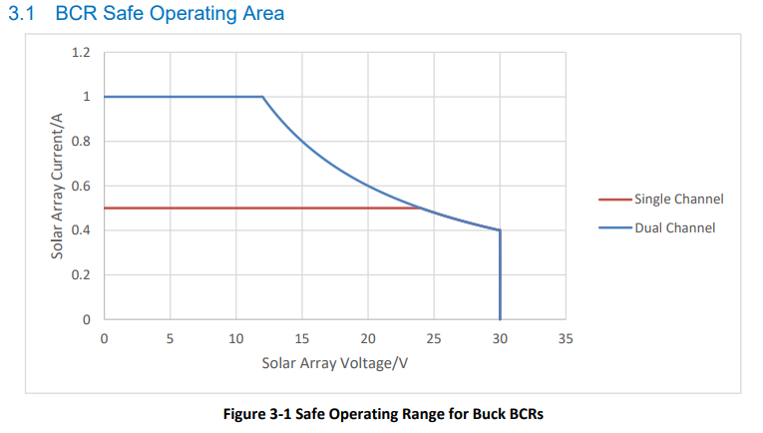
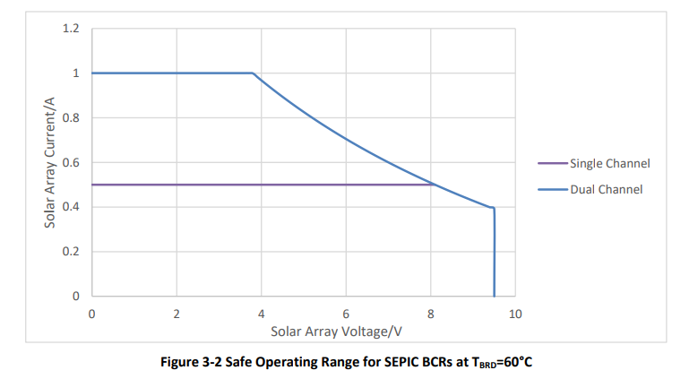
2023-01-11
EPS
EPS – Hardware (PCDU)
9
SEPIC (Single Ended Primary Inductor Converter) : 입력전압에 대해 강압과 승압이 모두 가능한 전력변환 장치
Buck : DC-DC 컨버터의 일종으로 전압을 강압시킴. 입력전압보다 낮은 전압을 필요할 때 사용.

Slide 35
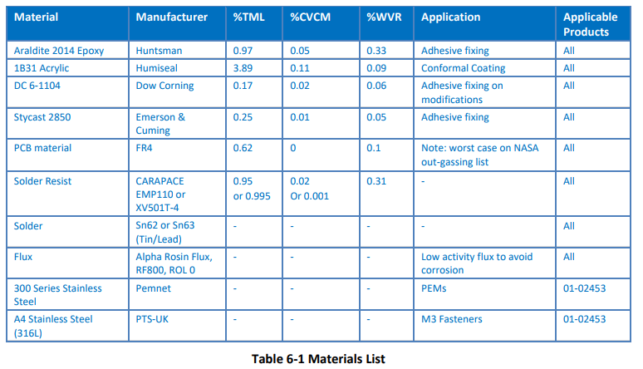
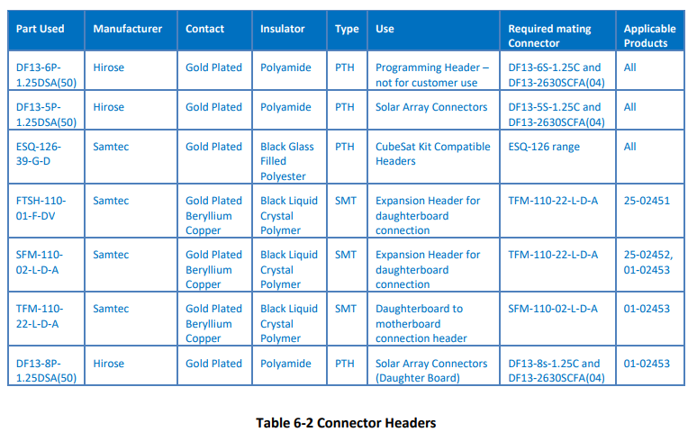
2023-01-11
EPS
EPS – Hardware (PCDU)
10
TML (Total Mass Loss) : 대기 중과 진공 조건에서 나타나는 질량의 차이
CVCM (Collected Volatile Condensable Mass) : 휘발성 응축 질량
WVR (Water Vapor Regained): 물의 재흡수율
SMT (Surface Mount Technology) : 기판의 표면위에 전자 부품을 접합하여 회로가 전기적으로 구성되도록 하는 접합 기술
PTH (Plated Through Hole) : 부품의 리드를 삽입하여 납땜하는 기법

Slide 36
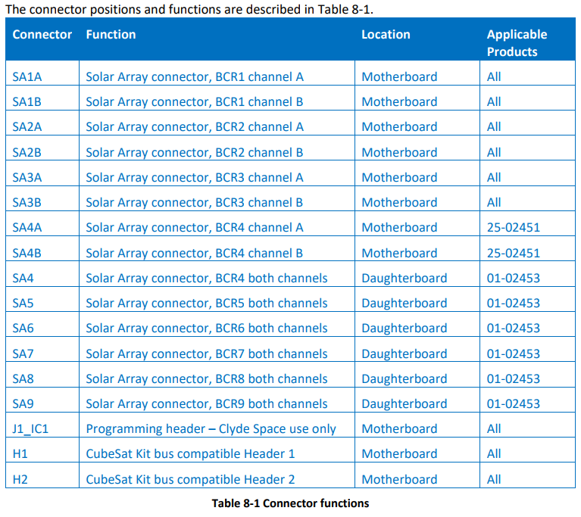
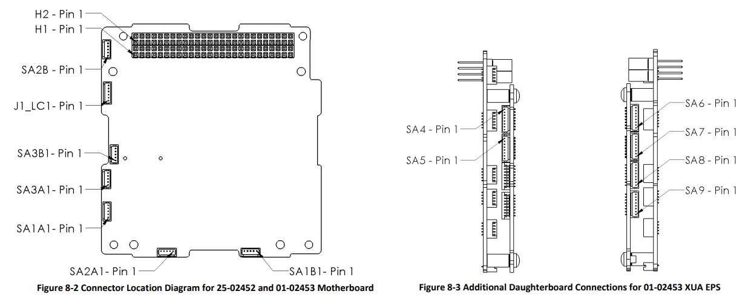
2023-01-11
EPS
EPS – Hardware (PCDU)
11

Slide 37
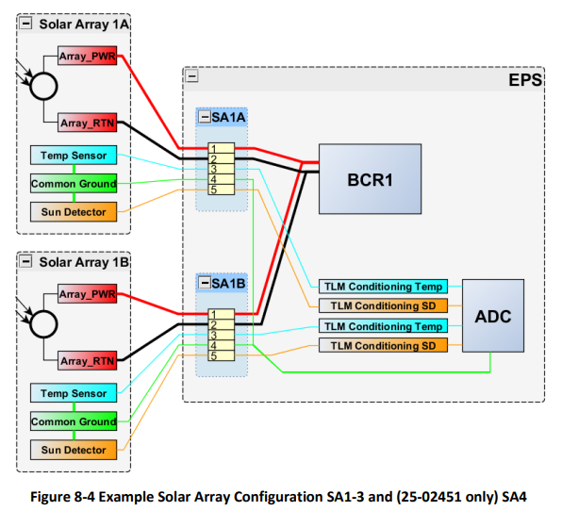
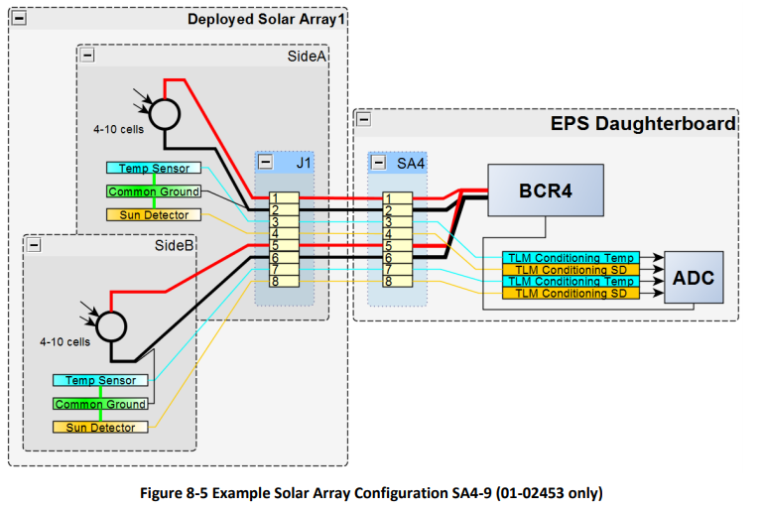
2023-01-11
EPS
EPS – Hardware (PCDU)
12

Slide 38
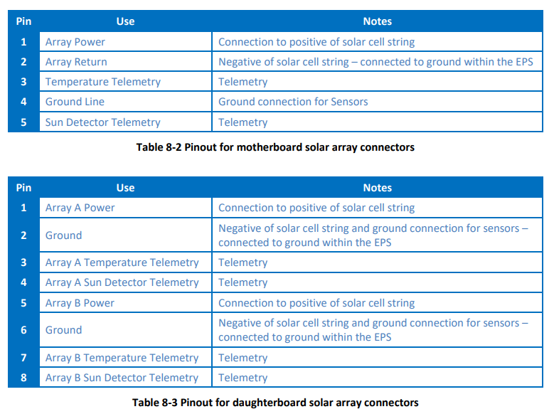
2023-01-11
EPS
EPS – Hardware (PCDU)
13

Slide 39
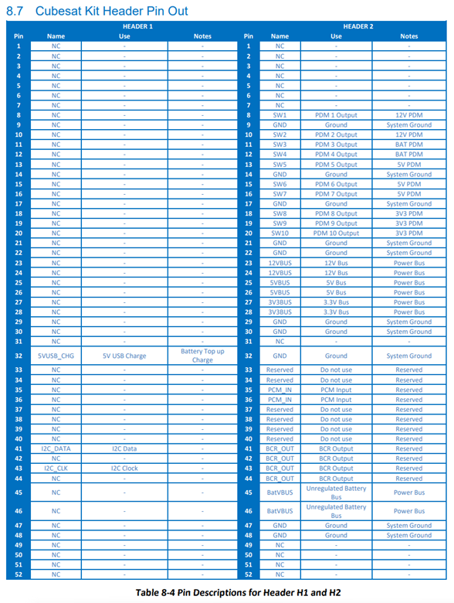
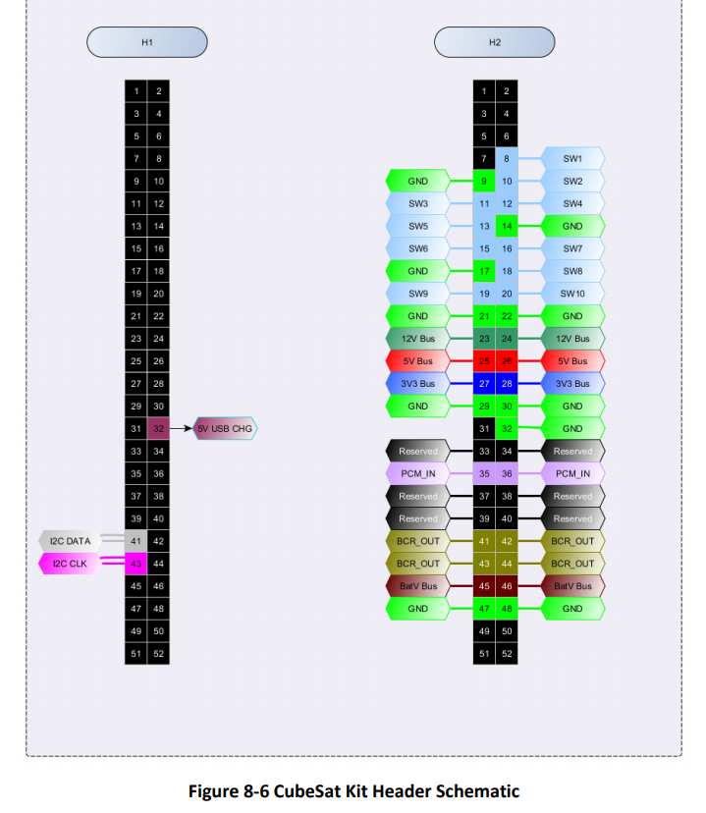
2023-01-11
EPS
EPS – Hardware (PCDU)
14

Slide 40
2023-01-11
EPS
EPS – Hardware (PCDU)
15
Technical Description
Charge Method
1. MPPT Mode
: 배터리 전압이 EoC 전압보다 낮은 경우.
최대 전력 전송을 위해 태양 전지판의 최대 전력 지점에서 작동하는
Constant Cyrrent charge method를 이용한다.
2. EoC Mode
: EoC 전압에 도달하면 BCR이 정전압인 EoC로 변경됨.
전압이 일정하게 유지되고 패널에서 테이퍼링 전류가 공급된다.

Slide 41
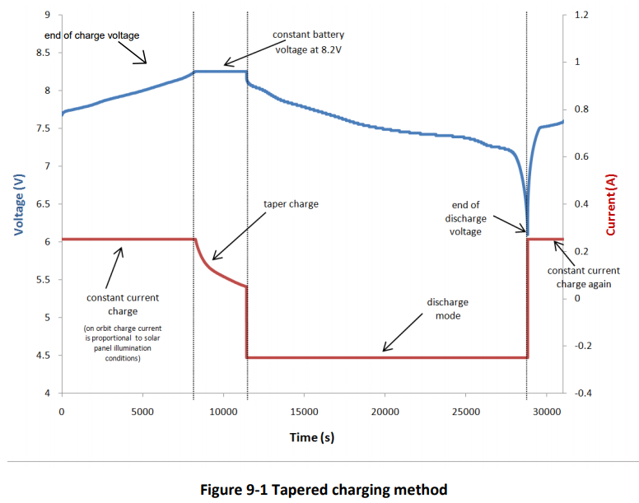
2023-01-11
EPS
EPS – Hardware (PCDU)
14
Taper charge : 배터리가 완전히 충전된 상태에 가까워짐에 따라 충전 속도가 감소하는 현상

Slide 42
일간 보고 사항
신입생 오리엔테이션 (2강)
Variable(변수)
MATLAB의 기초 – variable(변수) – double이라는 변수
변수 언급을 안하면 ans에 저장됨
Array(배열)
하나의 변수 내에 여러 개의 데이터가 순서대로 기록된 것
A(Row#, Column#)
콤마, 또는 띄어쓰기를 이용하여 행을 나눠서 출력가능
행과 열의 크기가 다르면 연산에 오류가 발생 → 연산 앞에 ‘.’을 붙임
성분끼리 연산이 되어 문제 해결

Slide 43
일간 보고 사항
신입생 오리엔테이션 (2강)
코드실행
1. Command Window에 직접 입력
장점 : 간단하다. 스크립트 파일 넣기 전에 오류 확인가능
장문에 코드는 어려움
2. Editor + (crtl + Enter)
장점 : 스크립트를 저장하지 않고 바로 실행 가능, %%로 영역을 나눌 수 있음
단점 : 코드 전체를 실행하려면 영역별로 실행해야 함
3. Editor + F5
장점 : 전체 코드 실행 가능
단점 : 실행할 때 마다 저장을 계속 해야 함

Slide 44
일간 보고 사항
신입생 오리엔테이션 (2강)
기초연산
전치행렬 (‘)
A’, A.’ 실수가 아니라 복소수면 결과가 다름
역행렬 (inv(A), A^(-1))
출력 값의 형태
1. Format long
2. Format short
3. Format shorte -> exponential
Indexing & colon operator
A(a,b:c) → A행렬 a행의, b부터:c까지
O = 1:1:10 == P = 1:10 (1간격이 default)
Q = 0:10:105 → 0 10 20 30 40 50 60 70 80 90 100 105
R = linspace(0, 105, 6) → 0 21 42 63 84 105 (등간격으로 나누어 6개로 표현)

Slide 45
일간 보고 사항
신입생 오리엔테이션 (2강)
배열 붙이기
C = [A B] : 가로로 붙이기
D = [A; B] : 세로로 붙이기
D(5, 1:2) = [0 1] → D행렬의 5번째 행 1~2열에 0과 1을 추가
D(7, :) = [-1 -2] → D행렬의 7번째 행 1~2열에 -1과 2를 추가 (6번째 행은 0 0)
Text and characters : characters and string
t_char = length : 13 (t=‘Hello, world!’)
t_string = length : 1 (t=“Hello, world!”)
Double(t) = 104 101 108 108 111 (ascii code)
Text and characters : char 합치기, char와 double 변환
D = [16 ‘-Feb-’ 2004] → Error
D = [’16’ ‘-Feb-’ ‘2004’] 로 해야 함 == [num2str(16) ‘-Feb-’ num2str(2004)]
Y = ‘23.11’ 일 때 → Y + 10 = 60 61 56 59 59
→ str2double(Y) + 10 = 33.11

Slide 46
일간 보고 사항
신입생 오리엔테이션 (2강)
fprintf
Fprintf(‘Result is %d\n , 3)
%d자리에 3이 들어감 \n이 있어서 다음줄에 계속 출력
Fprintf(‘Result is %d is %f \n, 3, pi*3^2)
%d자리에 3이, %f자리에 pi*3^2이 들어감 \n이 있어서 다음줄에 계속 출력
Fprintf(‘x = %3d\n’, 5)
앞에 3자리를 띄워 둠
Fprintf(‘x = %0.2f\n’, pi) = (‘x = %4.2f\n’, pi)
필요한 최소만큼 띄워 두고 소수점 둘째까지 → x =3.14
Fprintf(‘x = %6.2f\n’, pi)
6자리를 만들어 두고 소수점 둘째까지 → x =○○3.14
Fprintf(‘x = %d\ny = %d\n’, 3, 13)
X=3, y=13

